Slide 1

МБДОУ «Детский сад комбинированного вида №82» г. Курск
Двигательная активность –
средство физического и
психического развития детей
Подготовила: воспитатель разновозрастной группы
общеразвивающей направленности
Артемова Н.А.

Slide 2

Всем давно известно, что движение — это врожденная, жизненно необходимая потребность человека, эффективное лечебное средство, познание окружающего мира, важное средство воспитания и общения.
На сегодняшний день наиболее актуальными в деятельности нашего ДОУ являются вопросы физкультурно-оздоровительной работы, основная задача которой — способствовать укреплению здоровья, совершенствованию физического развития ребенка, развитию двигательной активности. И начинать эту работу следует с детьми раннего возраста, т. к. фундамент здоровья человека закладывается уже в раннем детстве.
Правильно организованная двигательная активность способствует формированию личности ребенка. У малыша появляются такие важные качества, как самостоятельность, активность, инициативность, формируется смелость и разумная осторожность. Дети приобретают в процессе двигательной деятельности навыки общения с взрослыми и сверстниками, учатся согласовывать свои действия с требованиями взрослых и с действиями других детей. Без движений не может осуществиться ни один вид детской деятельности (предметная, игровая, элементарно трудовая и т. п.).
При правильной организации двигательной активности в семье и дошкольном учреждении ребенок растет и развивается в соответствии со своим возрастом. У него хороший аппетит, сон, уравновешенное поведение, положительные формы общения со взрослыми и сверстниками. Его деятельность разнообразна и соответствует возрастным возможностям.

Slide 3
Современные дети испытывают «двигательный дефицит»,- так как даже дошкольники большую часть времени проводят в статическом положении (за столами, телевизорами, компьютерами). Это вызывает утомление определенных мышечных групп, что влечет за собой нарушение осанки, искривление позвоночника, плоскостопие, задержку возрастного развития основных физических качеств: быстроты, ловкости, координации движений, выносливости, гибкости и силы. Возникает потребность организовать двигательный режим ребенка таким образом, чтобы максимально утолить «двигательный голод». Это особенно актуально в связи с введением ФГОС.
Система физического воспитания в дошкольных учреждениях представляет собой единство цели, задач, средств, форм и методов работы, направленных на укрепление здоровья и всестороннее физическое развитие детей.
Целью физического воспитания является формирование у детей основ здорового образа жизни.
В процессе физического воспитания осуществляются оздоровительные, образовательные и воспитательные задачи.

Slide 4
Если рассматривать ФГОС ДО через призму физического воспитания, то можно отметить следующие задачи:
1. Охрана и укрепление физического и психического здоровья детей (в том числе их эмоционального благополучия).
2. Формирование основ собственной безопасности и безопасности окружающего мира.
3. Овладение элементарными нормами и правилами здорового образа жизни (в питании, двигательном режиме, закаливании, при формировании полезных привычек).
4. Приобретение опыта в двигательной деятельности, в том числе основных движениях (ходьбе, беге, прыжках, лазании, и др.), а также при катании на самокате, санках, велосипеде, ходьбе на лыжах, в спортивных играх, развитие крупной и мелкой моторики, участие в подвижных играх и соревнованиях).

Slide 5
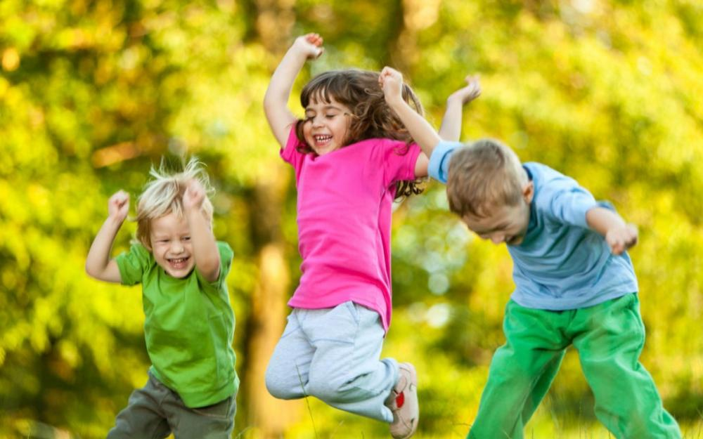
Двигательная деятельность - это естественная потребность детей в движении, удовлетворение которой является важнейшим условием гармоничного развития ребёнка, состояние его здоровья.
Двигательная активность дошкольника должна соответствовать его опыту, интересам, желаниям, функциональным возможностям организма. Поэтому нам, как педагогам необходимо позаботиться об организации детской двигательной деятельности, ее разнообразии, а также выполнении основных задач и требований к ее содержанию.

Slide 6
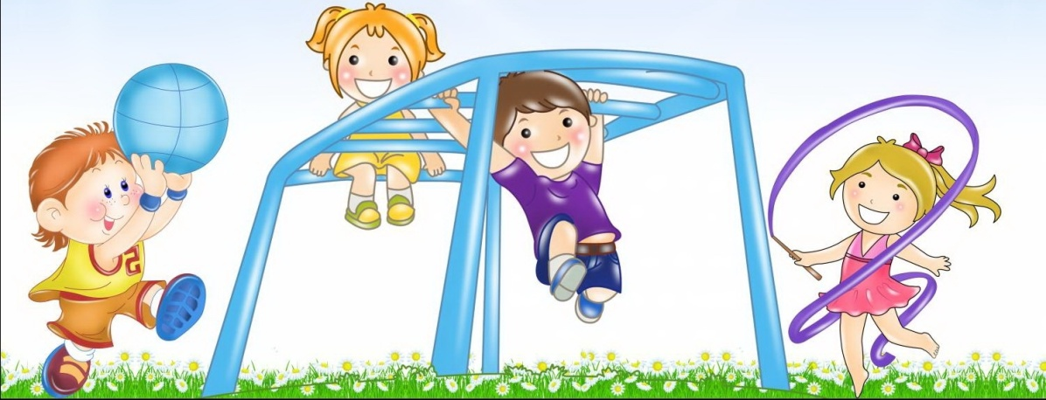
Чтобы эта работа была эффективной мы используем следующие формы работы по физическому воспитанию:
• ОД по физическому развитию;
• утренняя гимнастика;
• подвижные игры;
• физкультминутки;
• оздоровительно-профилактическая гимнастика;
• гимнастика после сна;
• закаливающие процедуры;
• физкультурные упражнения на прогулке;
• спортивные игры, развлечения, праздники и соревнования;
• занятия по хореографии;
• самостоятельная двигательно-игровая деятельность детей.

Slide 7
Приоритетные формы двигательной деятельности в режиме дня
Придавая особую значимость роли двигательной активности в укреплении здоровья дошкольников, считаем необходимостью определить приоритеты в режиме дня.
Первое место в двигательном режиме детей принадлежит физкультурно – оздоровительным мероприятиям. К ним относятся общеизвестные виды двигательной деятельности:
•утренняя гимнастика;
•подвижные игры и физические упражнения на занятиях и во время прогулок;
•физкультминутки в совместной деятельности .
Второе место в двигательном режиме детей занимает совместная деятельность по физической культуре – как основная форма обучения двигательным навыкам и развития оптимальной двигательной активности детей.
Третье место отводится самостоятельной двигательной деятельности, возникающей по инициативе детей. Она дает широкий простор для проявления их индивидуальных двигательных возможностей.
В двигательный режим также входит совместная физкультурно – оздоровительная работа ДОУ и семьи (домашние задания, участие родителей в физкультурно – оздоровительных массовых мероприятиях детского сада).
Все вышеописанные формы двигательной активности дополняют и обогащают друг друга, в совокупности обеспечивают необходимую двигательную активность каждого ребенка в течение всего времени пребывания его в ДОУ.

Slide 8
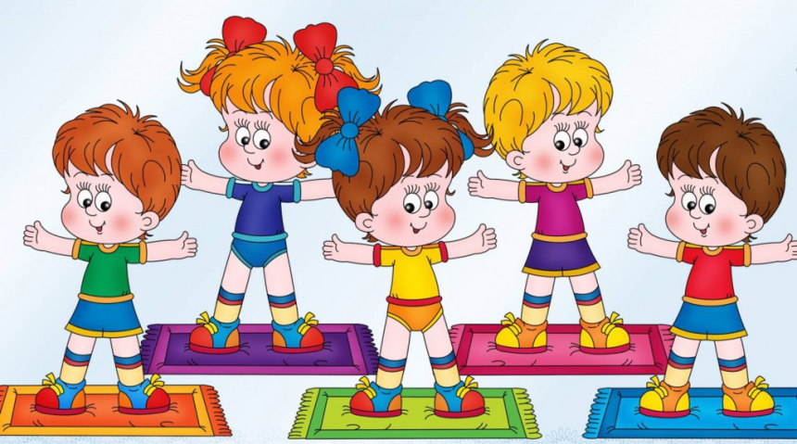
Разберем эти формы работы в отдельности.
Физкультурные занятия — основная форма организованного систематического обучения двигательным умениям и навыкам посредством физических упражнений.
Цель и задачи:
- формировать двигательные умения и навыки;
- развивать физические качества;
- удовлетворять естественную потребность в движении;
- обеспечивать развитие и тренировку всех систем и функций организма, через специально организованные оптимальные нагрузки;
- дать возможность каждому ребенку продемонстрировать свои двигательные умения сверстникам и поучиться у них;
- создать условия для разностороннего развития детей.

Slide 9
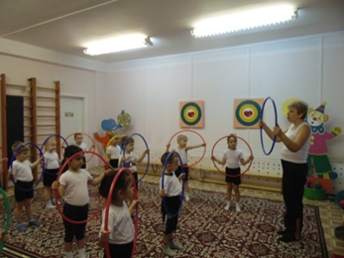
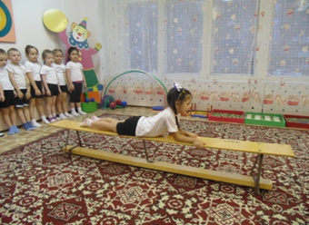
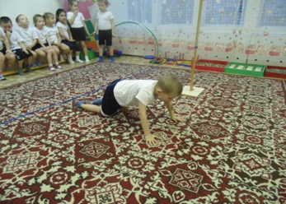
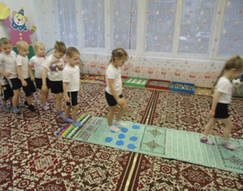
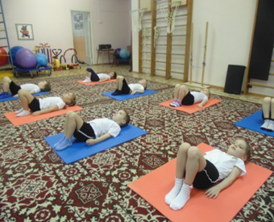
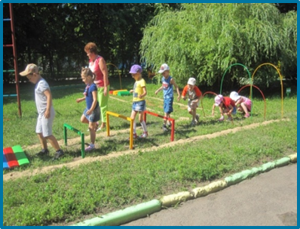
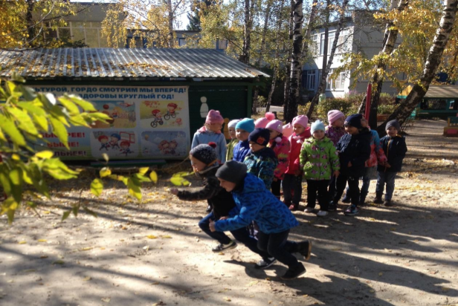
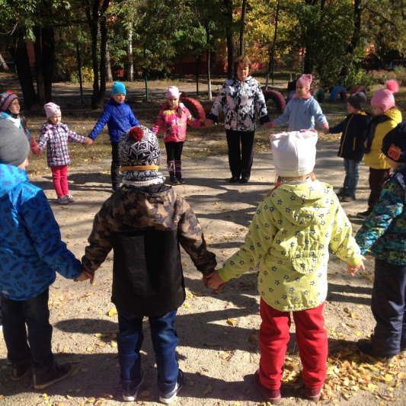
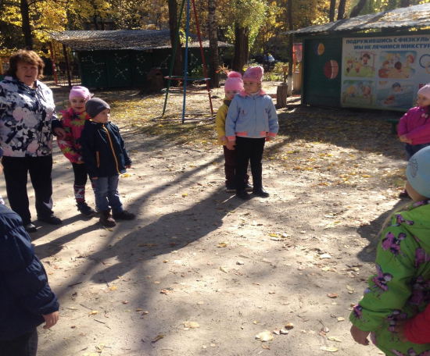
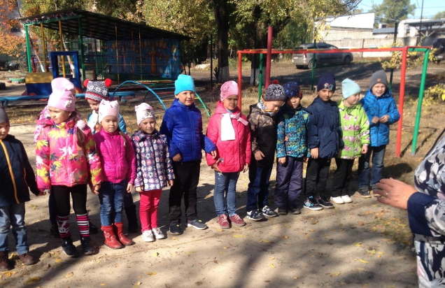

Slide 10
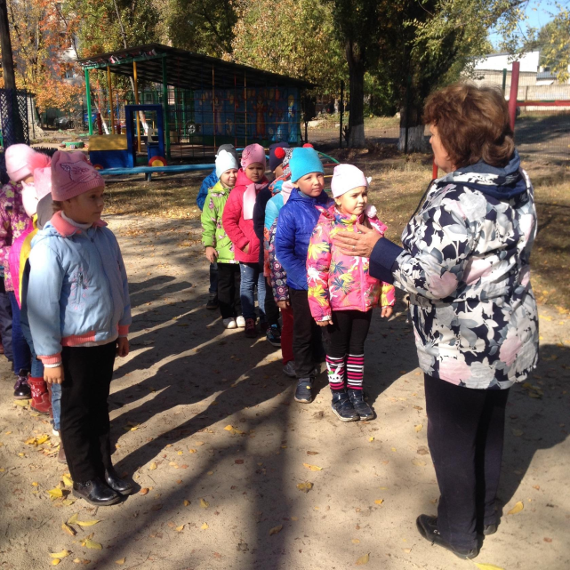
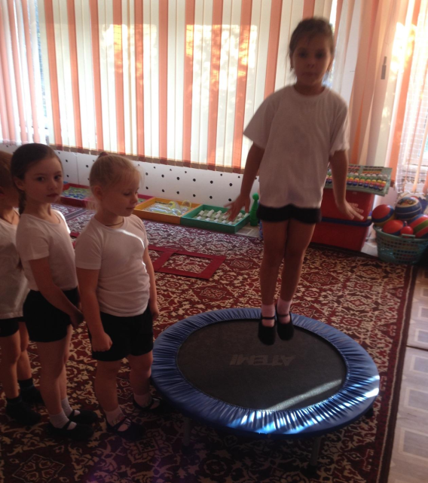
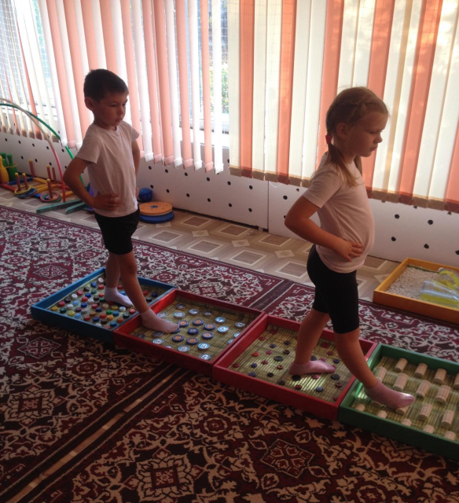
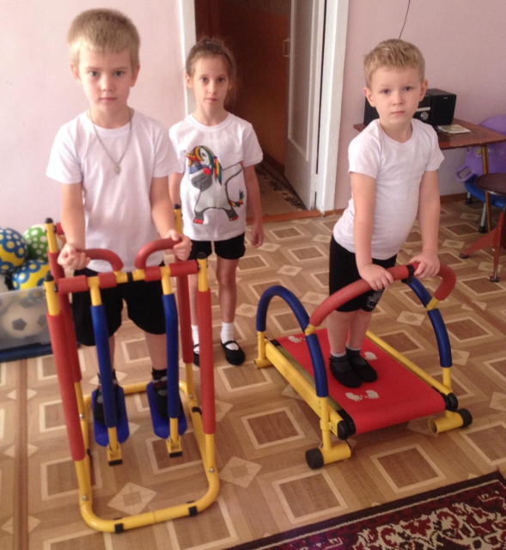
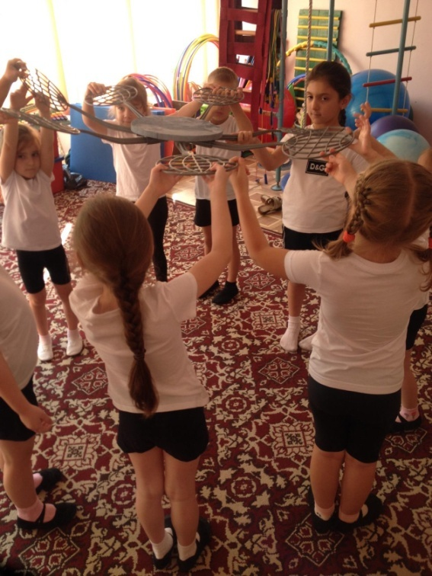
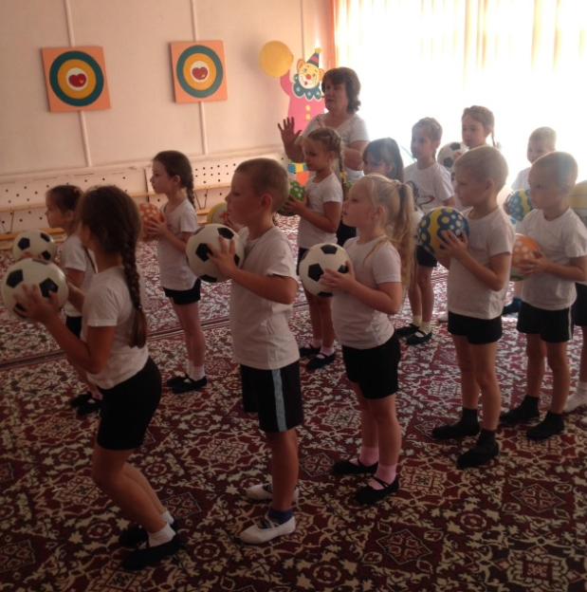
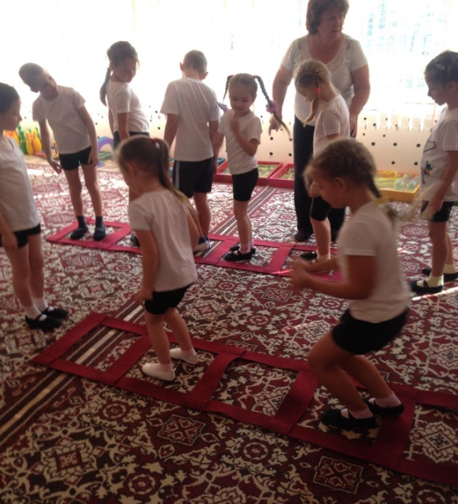
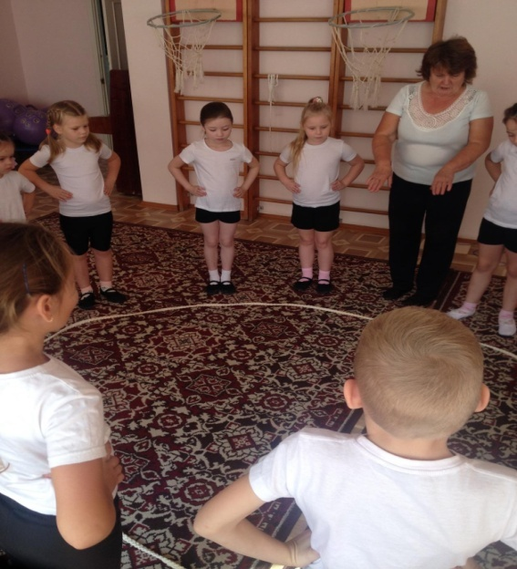

Slide 11
Утренняя гимнастика является одним из важнейших компонентов двигательного режима.
Цель утренней гимнастики – создание у детей хорошего настроения, поднятие эмоционального и мышечного тонуса, активизация дальнейшей деятельности.
Задачи утренней гимнастики – закрепить двигательные навыки и умения.
Ежедневное выполнение физических упражнений под руководством взрослого, способствует проявлению определенных волевых усилий, вырабатывает у детей полезную привычку начинать день с утренней гимнастики.
В своей работе мы используем различные варианты проведения утренней гимнастики. Это утренняя гимнастика игрового характера (две-три подвижные игры разной интенсивности), с использованием полосы препятствий (с постепенным увеличением нагрузки), с включением разных видов движений с увеличением числа повторов и темпа движений, с использованием физкультурных пособий, в форме аэробики.

Slide 12
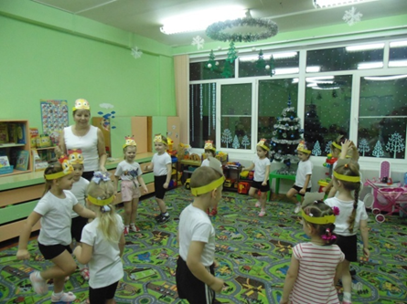
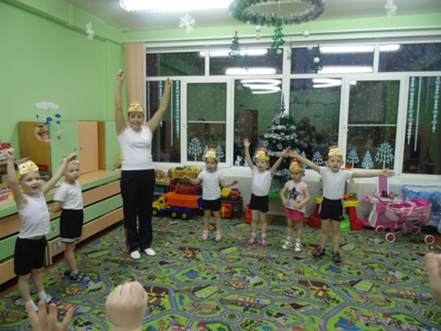
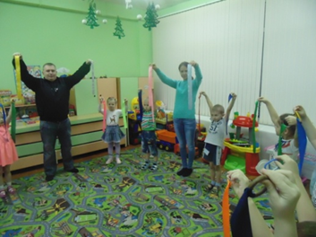
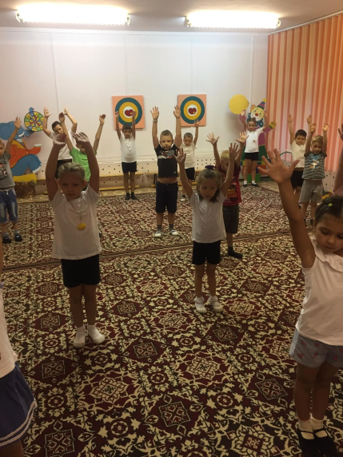
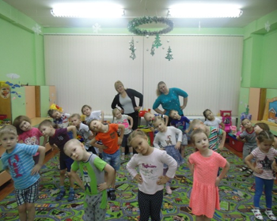
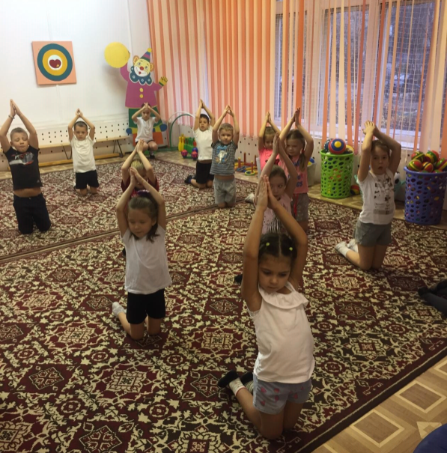
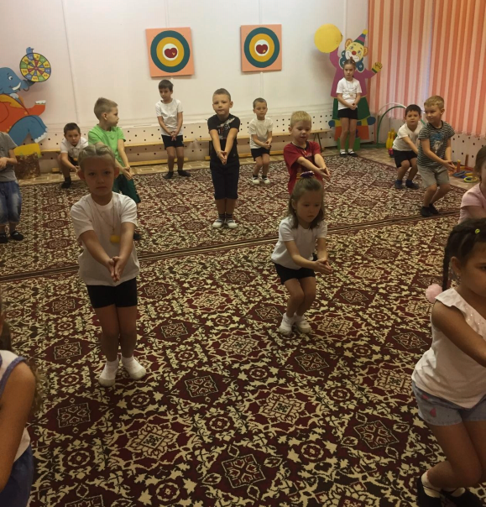

Slide 13
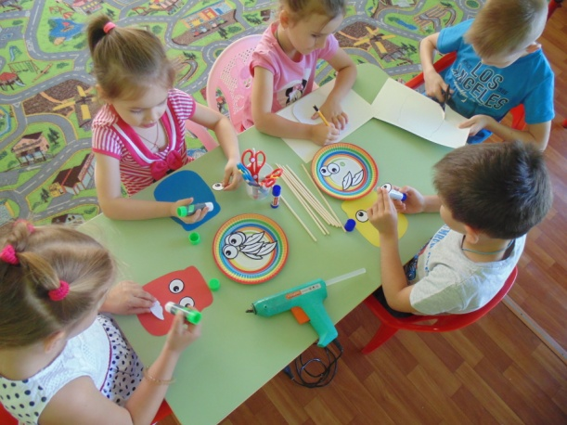
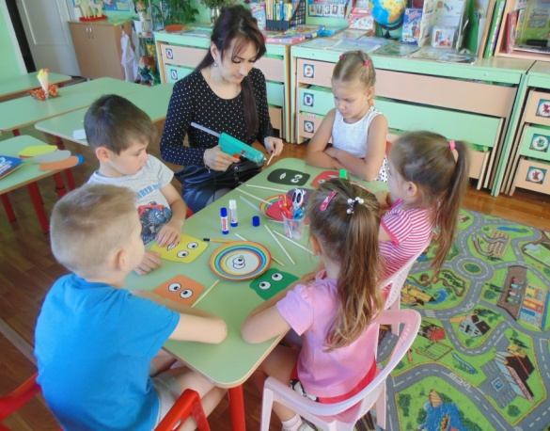
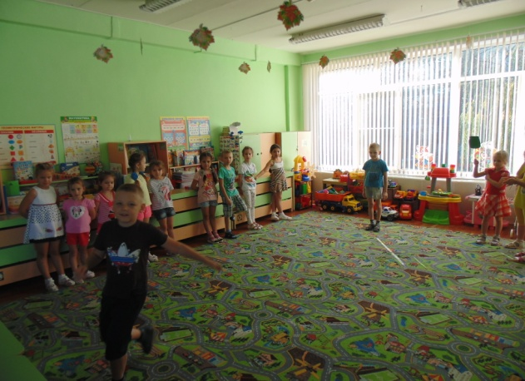
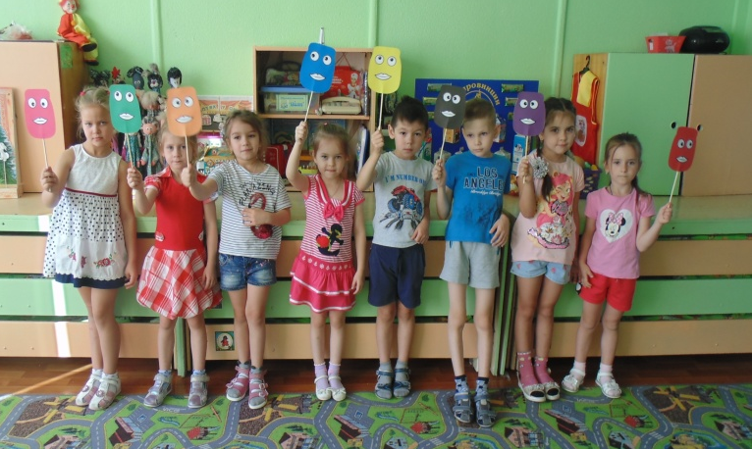
Подвижная игра — это сознательная, активная деятельность ребенка, характеризующаяся точным и своевременным выполнением заданий, связанных с обязательными для всех играющих правилами.
  Подвижная игра является упражнением, посредством которого ребенок готовится к жизни.
Увлекательное содержание, эмоциональная насыщенность игры побуждают ребенка к определенным умственным и физическим усилиям. Подвижные игры создают благоприятные условия для развёртывания активной двигательной деятельности.
Выделяют в подвижных играх сюжетные, бессюжетные, игры – забавы, соревнования.

Slide 14
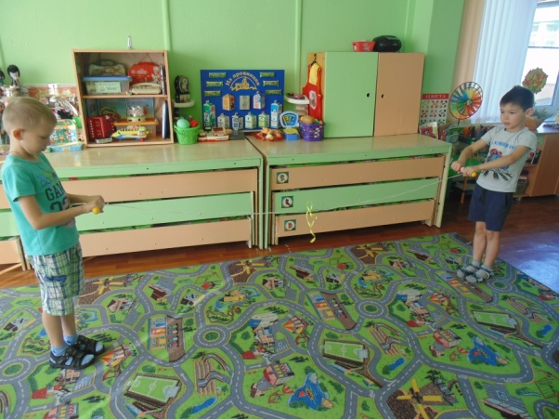
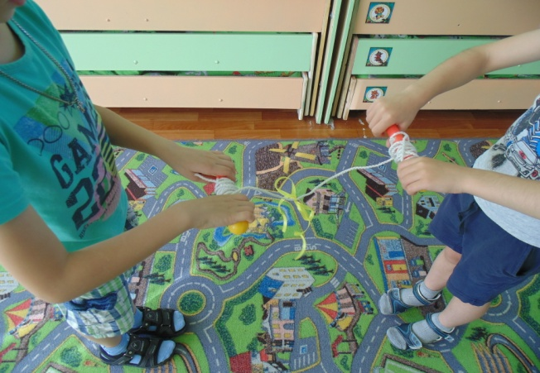
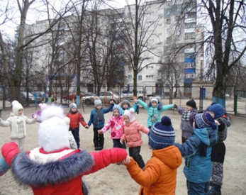
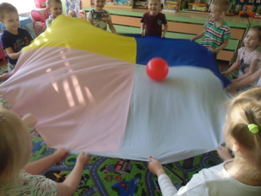
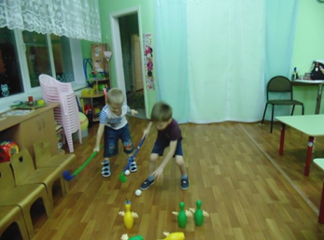
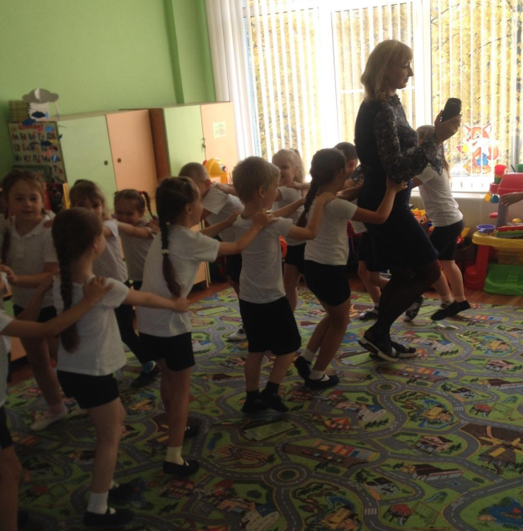
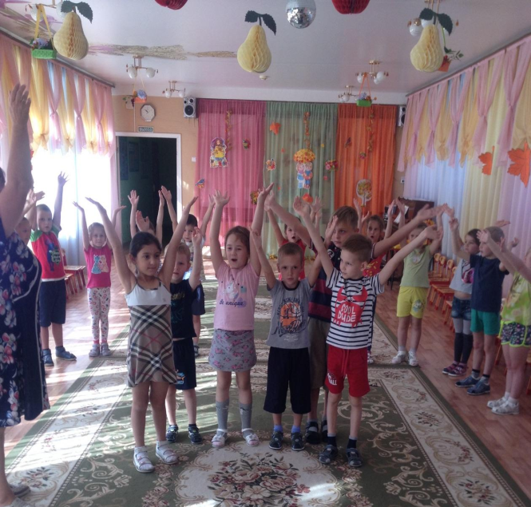
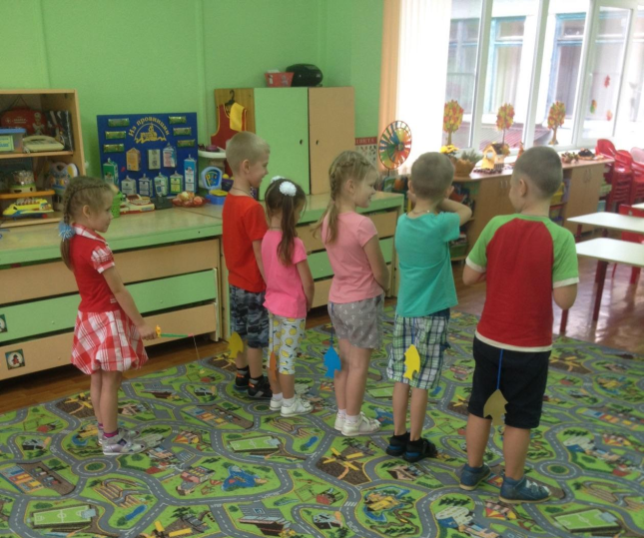
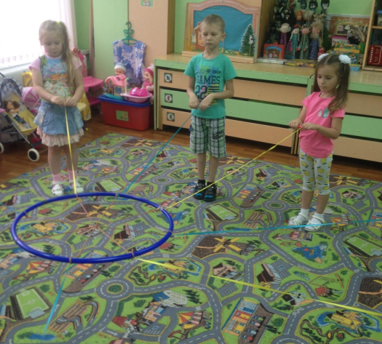

Slide 15
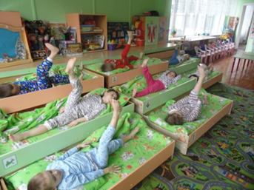
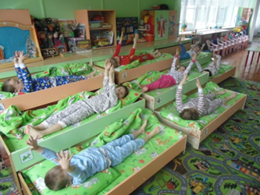
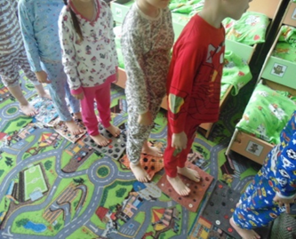
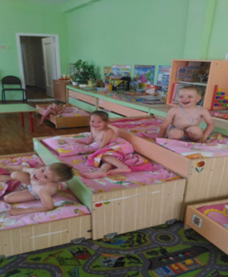
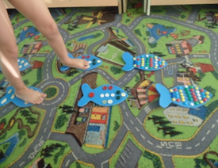
Гимнастика после дневного сна – это комплекс мероприятий облегчающих переход от сна к бодрствованию, имеющая при правильном руководстве оздоровительный характер.
В любой комплекс гимнастики после сна включаем разные виды ходьбы, бега, прыжков, корректирующих упражнений на профилактику плоскостопия и нарушения осанки. Например: ходьба на носках, руки за головой, ходьба на пятках, руки на поясе; ходьба на наружном крае стопы, пальцы ног поджаты, руки на поясе; ходьба в приседе, руки на поясе.
Стараемся использовать разные виды гимнастики: разминка в постели и самомассаж, гимнастика игрового характера, ходьба или пробежки по массажным дорожкам.

Slide 16
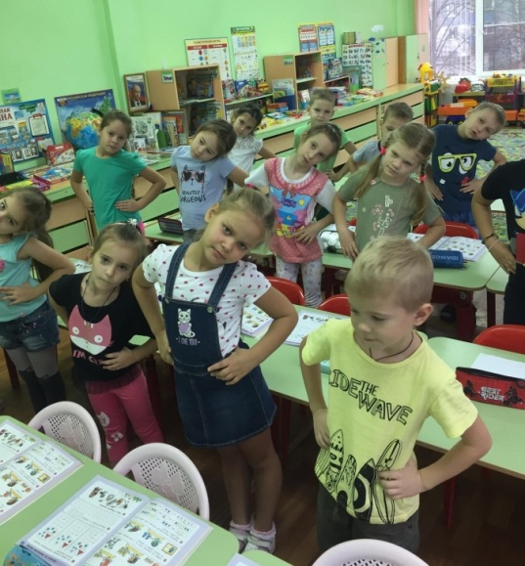
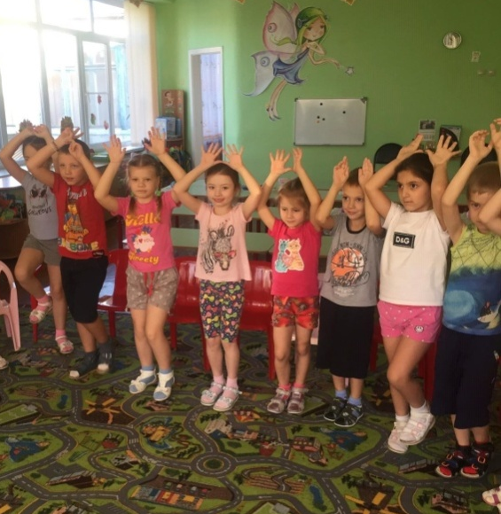
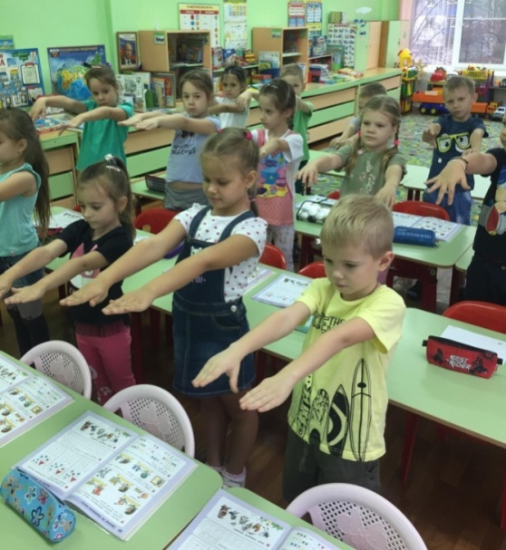
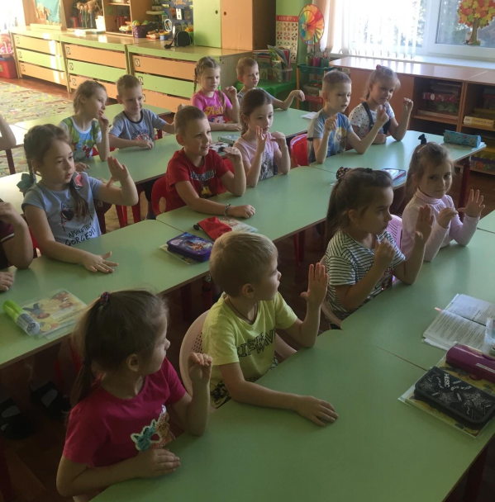
Физкультурные минутки – проводятся с целью снижения утомления и снятия статического напряжения. Длительность составляет 2-3 минуты. Физкультминутки проводим в форме упражнений общеразвивающего воздействия (движения головы, рук, туловища, ног, подвижной игры, танцевальных движений и игровых упражнений). Физкультминутка часто сопровождается текстовкой, связанной или не связанной с содержанием деятельности.

Slide 17







Занятия по хореографии – это физкультурно-оздоровительные занятия, соединяющие в себе элементы гимнастики, хореографии и аэробики.
Использование таких занятий в нашем саду позволяет повысить объем двигательной активности, уровень физической подготовленности, знакомит с возможностями тела, учит получать удовольствие и уверенность от движений и физической деятельности, усиливает интерес к занятиям физической культурой и, как следствие, укрепляет здоровье детей.

Slide 18






Образовательный процесс в условиях введения ФГОС ДО носит открытый характер на основе сотрудничества с семьями воспитанников, то есть непосредственное вовлечение их в образовательный процесс.
На примере родителей мы приобщаем детей к физической культуре.
Детский праздник – важная часть жизни ребенка.
Праздники духовно обогащают ребенка, расширяют его знания об окружающем мире, помогают восстанавливать старые и добрые традиции, объединяют и побуждают к творчеству.

Slide 19
Самостоятельная двигательная активность способствует укреплению здоровья, улучшению физического развития, деятельности сердечно- сосудистой, дыхательной систем, аппарата кровообращения, развитию моторики, физических качеств, повышению работоспособности детей.
Для большей эффективности самостоятельной двигательной деятельности у детей в нашем саду организована:
• культурно-игровая среда: достаточное место для движений; оптимальное количество, разнообразие, сменяемость пособий;
• закрепление в режиме дня времени для самостоятельной двигательной деятельности детей в обязательном порядке: во время утреннего приёма, до занятий и между ними, на прогулке, после сна в вечернее время.

Slide 20








Slide 21
От двигательной активности во многом зависят развитие моторики, работоспособность, успешное усвоение материала по различным предметам.
Подтверждено огромное положительное воздействие физических упражнений и подвижных игр на развитие таких психических процессов как: восприятие, мышление, память, внимание, воображение.
Занятия спортом дисциплинирует, развивает, даёт уверенность в себе, занятия физкультурой идут на пользу детям разного склада характера:
пассивным – даст возможность открыться новым энергиям, у них появится жизненный тонус;
гиперактивным – урегулирует процессы ярких эмоциональных всплесков, научит гармоничному распределению энергетических затрат;
капризным - поможет почувствовать силу собственного тела, стать выносливее и по другому заявлять о себе в этом мире.

Slide 22

«Забота о здоровье – это важнейший труд воспитателя. От здоровья и жизнерадостности детей зависит их духовная жизнь, умственное развитие, прочность знаний, вера в свои силы»
В. А. Сухомлинский

